Slide 1
Занятие по познавательному развитию ФЭМП в подготовительной логопедической группе «Пора в школу»
Воспитатель: Селянкина Н.А.

Slide 2
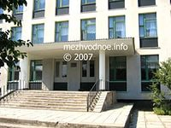

Slide 4
Что лишнее?

Slide 5
Что лишнее?

Slide 6
Что лишнее?

Slide 7
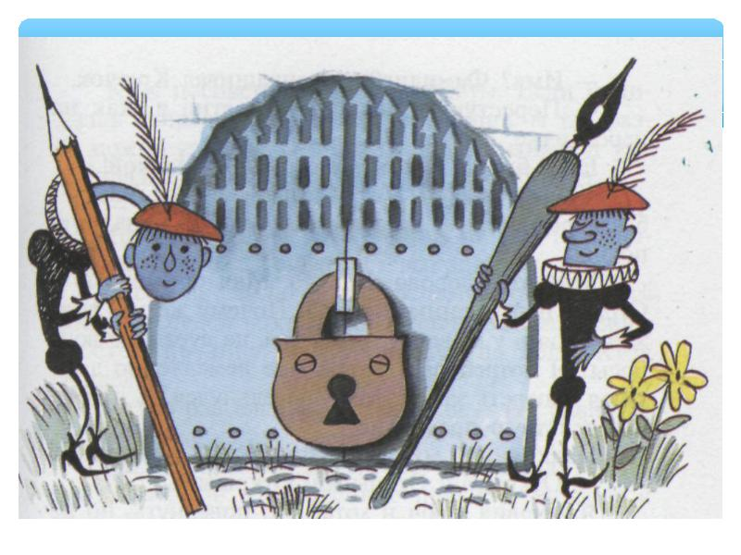

Slide 8
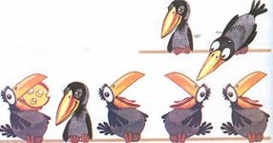
7
5
+
= 12

Slide 9
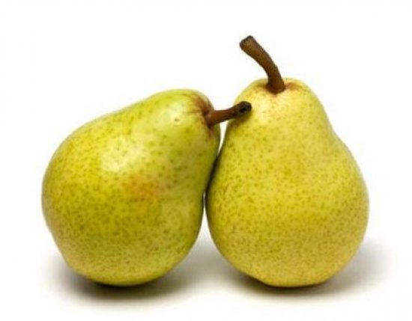
15
-
2
=13

Slide 10
1
5
+
=6

Slide 11
12
13
6

Slide 13
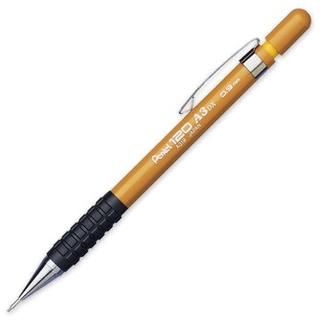
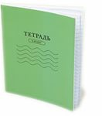
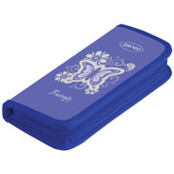
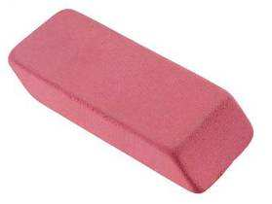
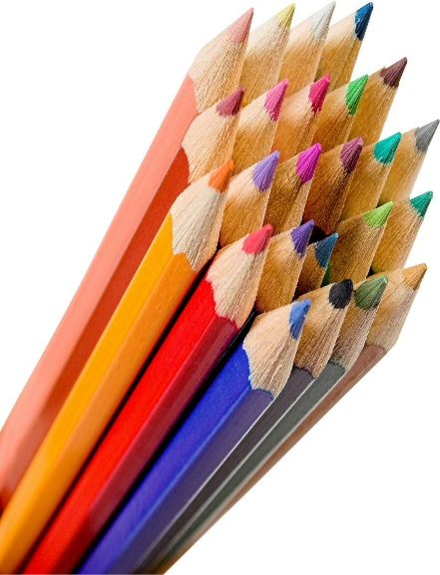
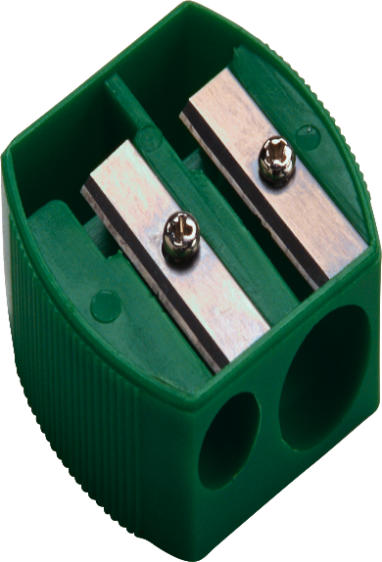

Slide 14
